Slide 1
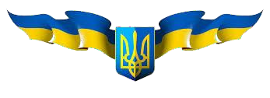
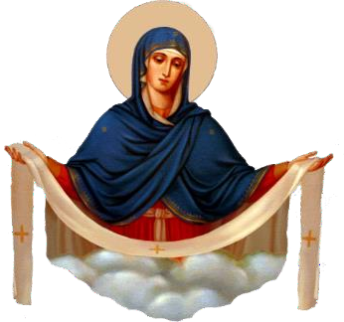
1

Slide 2
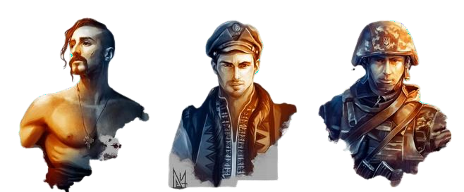
1 жовтня
Козацька Покрова
День утворення
УПА
День захисника і
захисниць України
Козаки настільки
вірили в силу Покрови Пресвятої Богородиці
На Покрову у
1942 році було утворено Українську повстанську
армію
З 2014 року указом Президен та України Петра
Порошенка на свято Покрови призначено День захисника
України

Slide 3
«Ой у лузі червона калина Похилилася.
Чогось наша славна Україна Зажурилася.
А ми тую червону калину піднімемо,
А ми нашу славну Україну, Гей, гей, розвеселимо!»

Slide 4
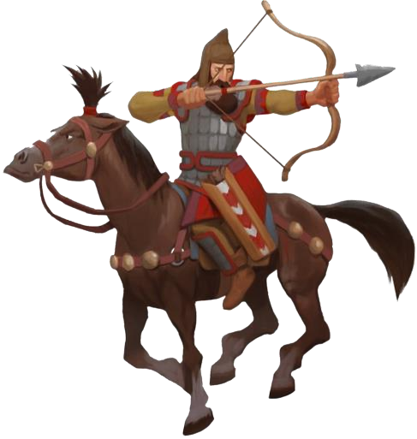
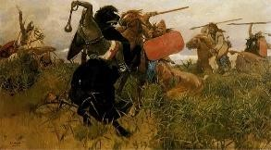
Скіфські воїни
Скіфія була могутньою державою, а скіфи — великими воїнами.
Деякі давні джерела навіть розповідають, що ті
колекціонували черепи убитих ворогів, пили
людську кров та використовували людську шкіру у
побуті.

Slide 5
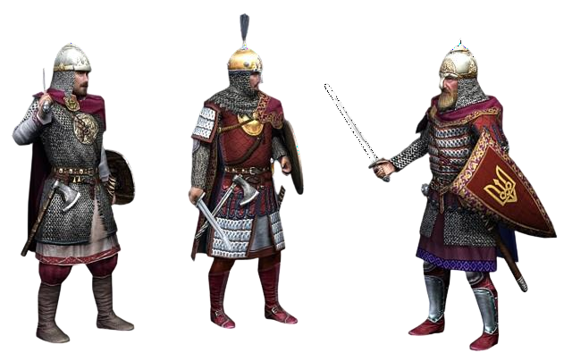
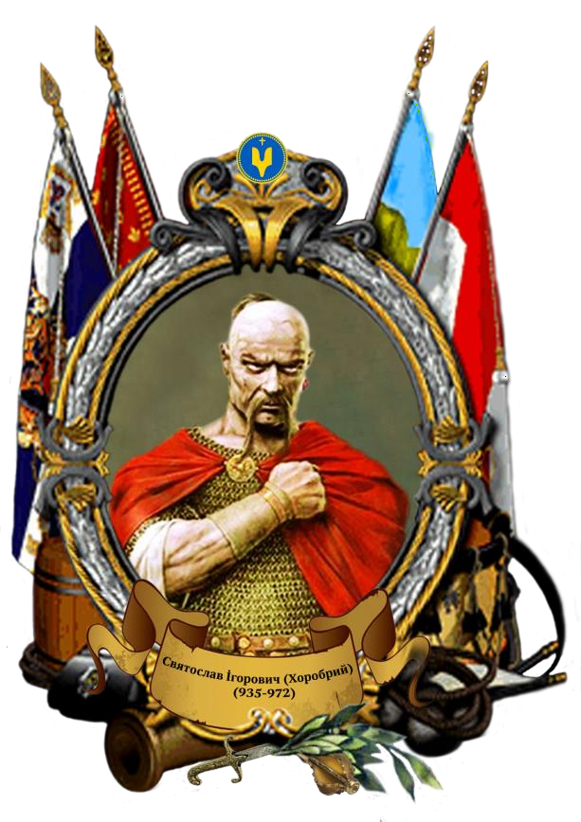
Дружинники Київської Русі
Воїни були добре тренованими та готовими у будь-який час іти в бій. Армія могутньої
держави була оснащена всіма
сучасними засобами для оборони та наступу
Князь Святослав, за свідченнями літописців, був дуже хоробрим, понад усе
цінував честь воїна, рівність побратимів та був готовий до самопожертви

Slide 6
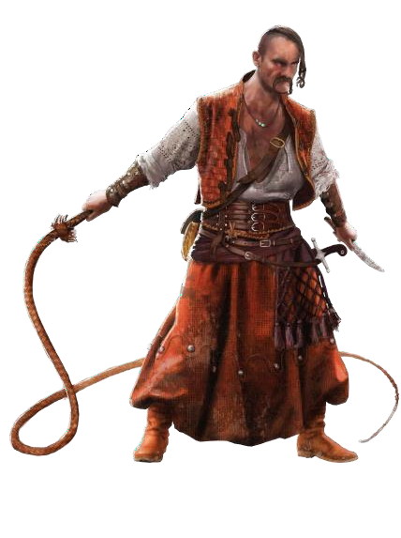
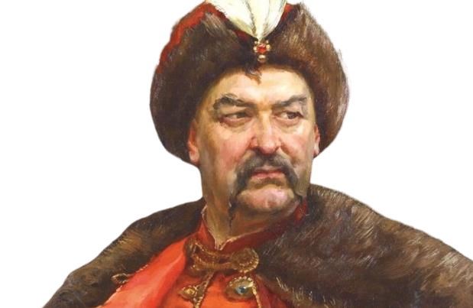
Козаки
Ці воїни захищали українські кордони від турецько-татарських завойовників і самі нападали на територію Османської
імперії; вони служили гетьманам і були
вільними; воювали у королівських військах і провадили національно- визвольну боротьбу
Найвідоміший захисник Украни козацької доби – Богдан Хмельницький.

Slide 7
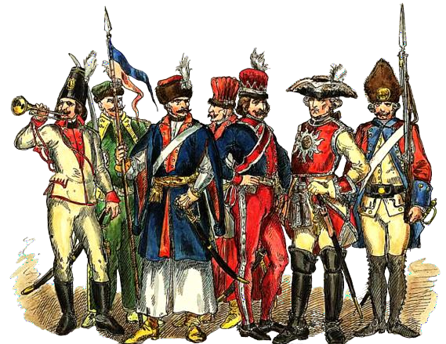
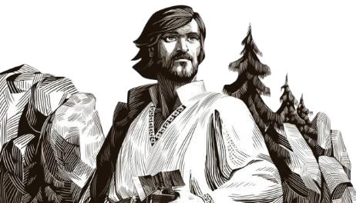
Опришки
Опришки були воїнами-повстанцями. Вони боролись проти панського гніту: польської шляхти, австрійських та
угорських панів, молдавських бояр. Тих, хто поводився зверхньо та несправедливо із простими людьми. Таких вони
грабували, нападаючи зненацька і знову
тікаючи у свої засідки
Очільник опришків – Олекса Довбуш

Slide 8
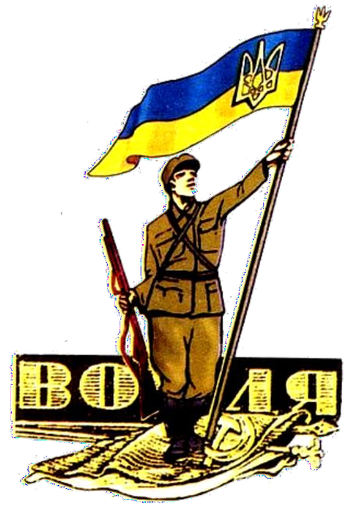
Січові стрільці
Січові стрільці фактично стали
підрозділом Армії УНР. Добровольча військова формація згодом стала
організацією на засадах регулярного
війська. Перші січові стрільці були
сформовані із галичан. Січові стрільці були чудово організованим формуванням національно свідомих, думаючих людей, носіїв високих ідей і благородних ідеалів.
Ідеологією січових стрільців була єдина і незалежна Україна зі всіма своїми територіями

Slide 9
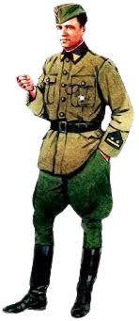
УПА
Підпорядковуючись уряду Української Народної Республіки, Українська Повстанська Армія боролась проти
радянських і німецьких військ. УПА, яка була партизанським формуванням,
ділилась на 4 групи – Північ, Південь, Захід, Схід (дуже малочисельна). Це була кавалерія та артилерійські загони. Хоч солдати УПА не володіли достатнім запасом озброєння,
вони все ж мали хорошу військову підготовку. Ці хлопці відзначались
надзвичайно сильним патріотичним духом, вірою в ідею української соборності, аж до
готовності самопожертви заради неї.

Slide 10
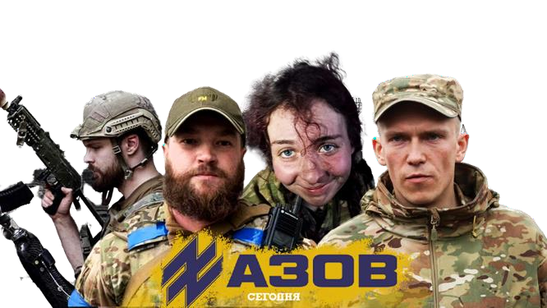
Самооборона, «укропи», кіборги
Сучасні українські воїни – це знову ті, хто взявся за зброю, щоб захистити державу. Їх називають воїнами світла, бо
вони світлі і воюють за правду. Вони сильні, як ніколи. Вони продовжують боротись, бо ми мусимо перемогти!

Slide 11
